Slide 1
EVV
01.04.221

Slide 2
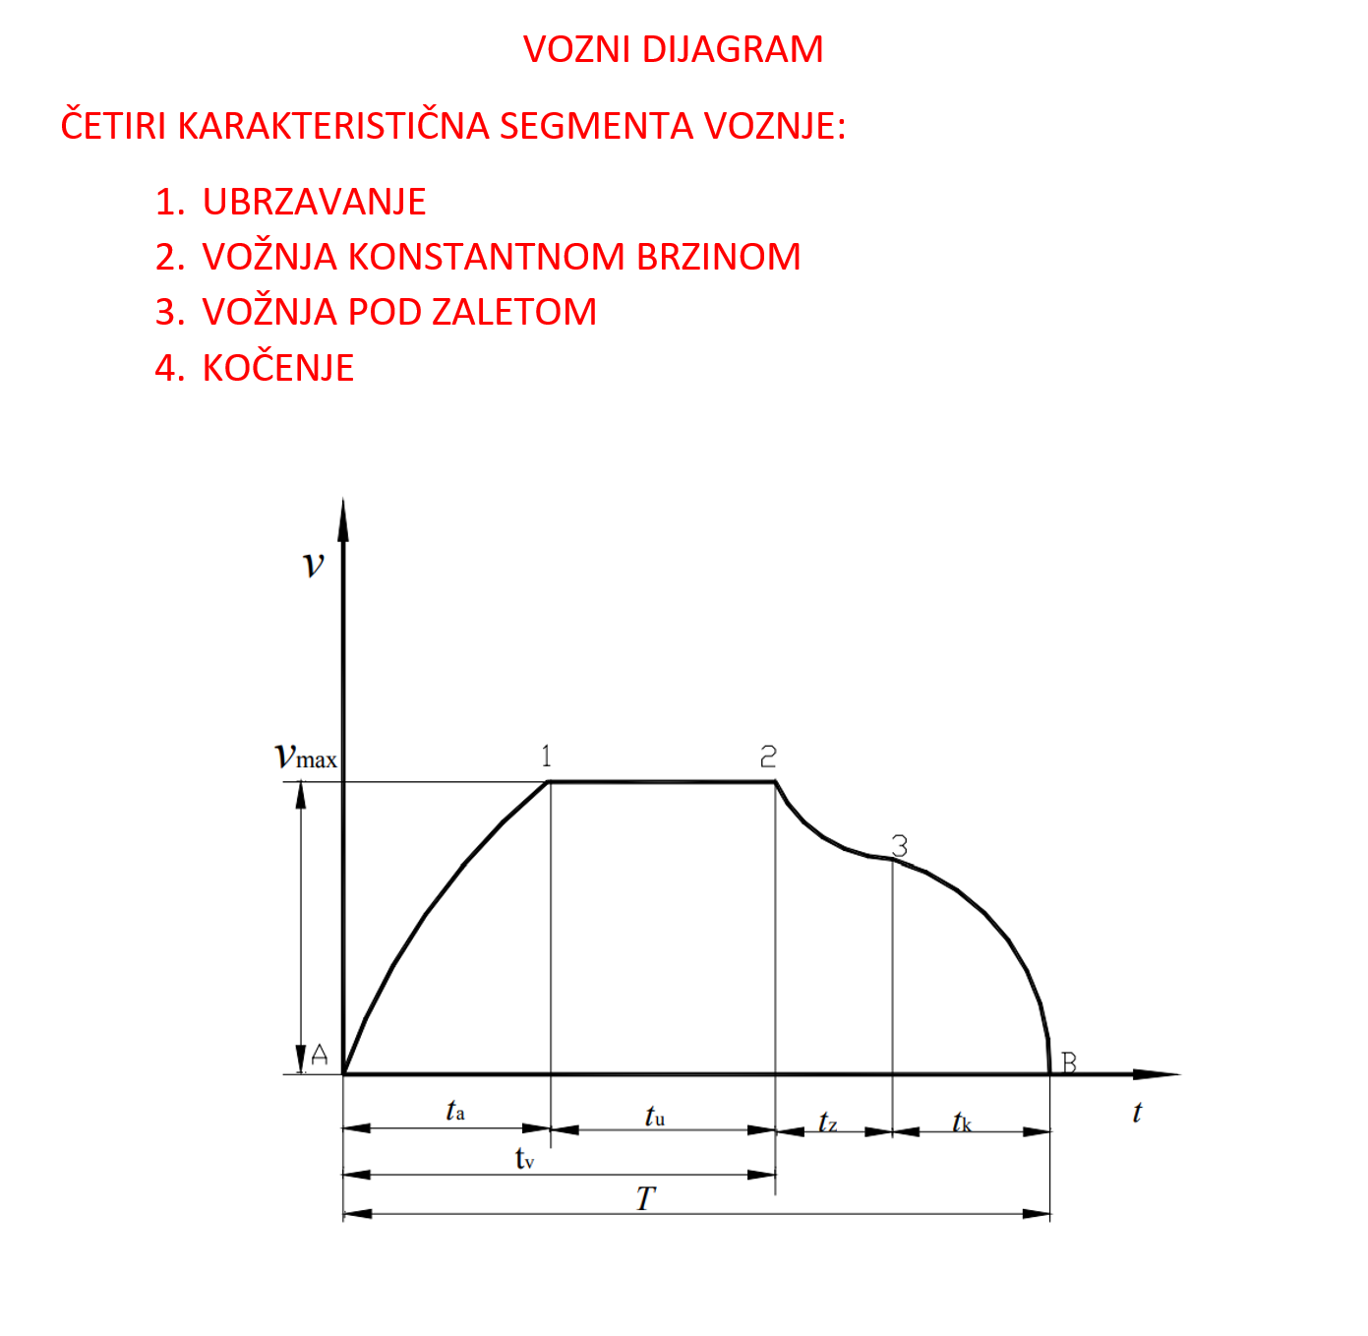
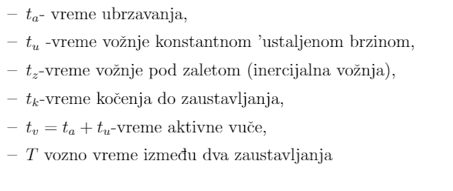

Slide 3
Uprošćen dijagram vožnje nastaje eliminacijom nelinearne promene brzine
Stvarni dijagram
Uprošćeni dijagram

Slide 4
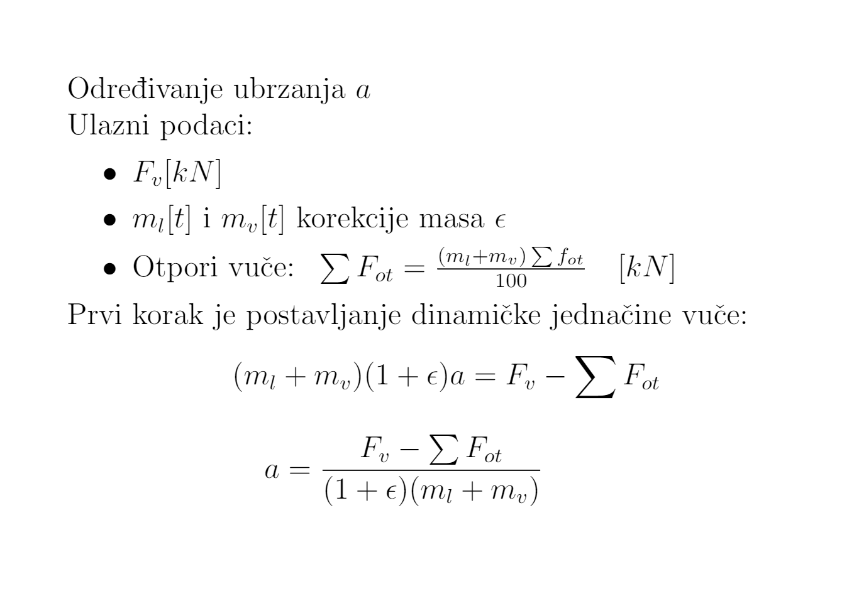

Slide 5
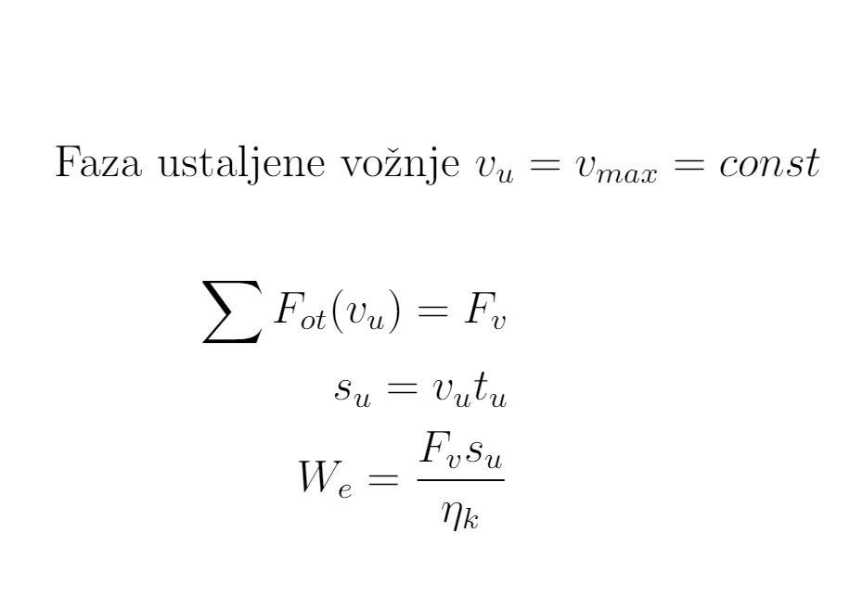

Slide 6
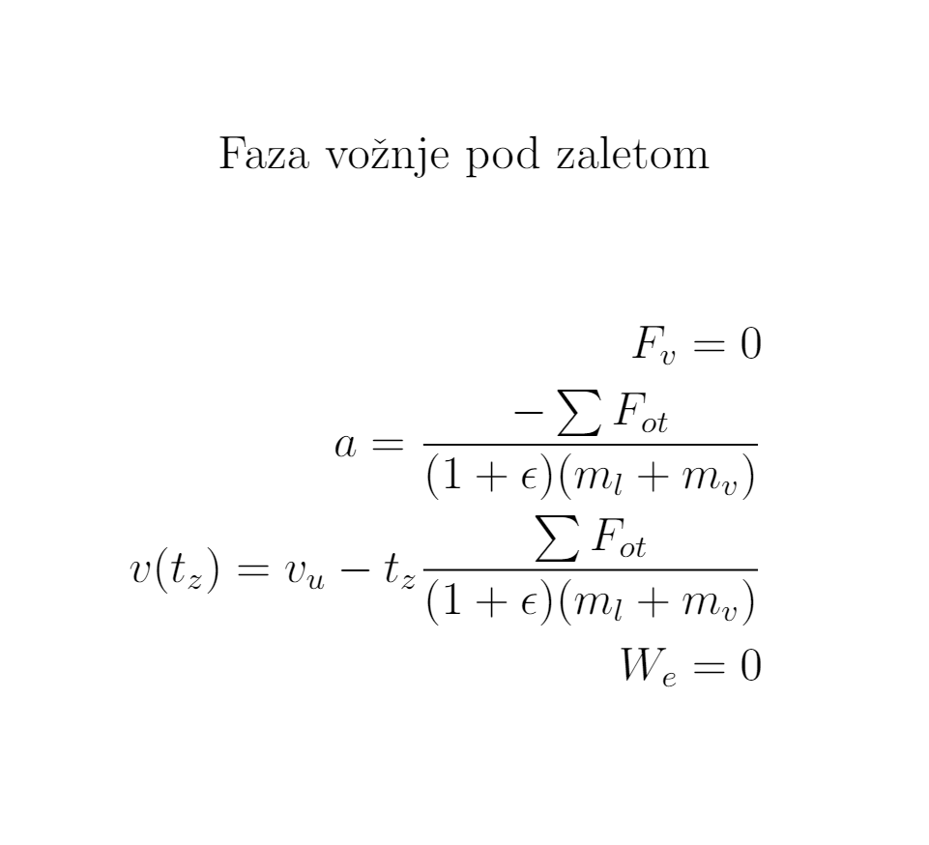

Slide 7
KOČENJE

